Slide 1
Chapter5
ステートチャート図
FM 12002 于 聡

Slide 2
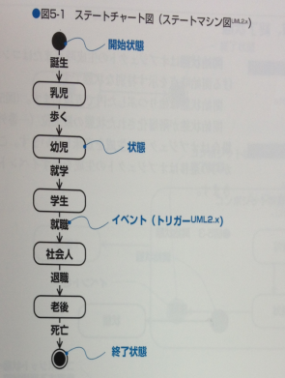
ステートチャート図とは
時間の経過と共に変化するオブジェクトの状態を表現します。

Slide 3
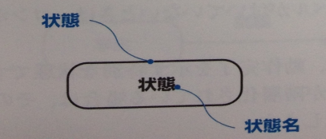
状態
状態とはオブジェクトがそのライフサイクル(生成から消滅まで)の中で、ある一定の時間とどまる状態、状況です
通常、オブジェクトはそのライフサイクルの中で時問の経過と共にいくつかの状態に移っていきます。

Slide 4

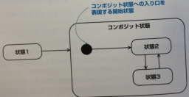
開始状態・終了状態
開始状態はオブジェクトの生成時点またはコンポジット状態における開始時点を示す特別な状態です

Slide 5

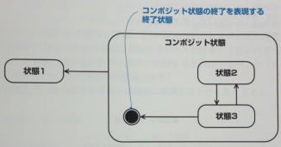
開始状態・終了状態
終了状態は、動作完了を示す特別な状態です。コンポジット状態のように状態が階層化されている場合は、そのレベルの状態内での動作完了を表します。

Slide 6
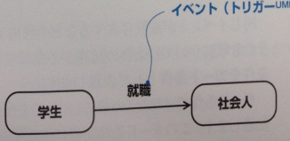
イベント
イベントはオブジェクトに何らかの影響をもたらす事象の発生を言います。

Slide 7
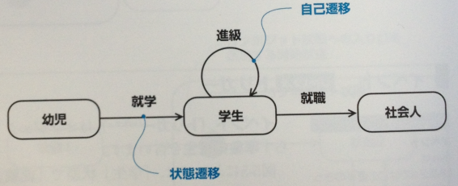
状態遷移
イベントなどが起き、ある状態から他の状態に変わること状態遷移と言います
状態遷移は他の状態だけでなく、自分自身の状態に入りなおす場合もあります。これを自己遷移と言います。

Slide 8
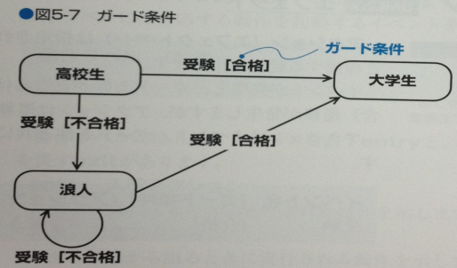
ガード条件
同じイベントが複数存在するなどの理由で分岐が必要な場合には、その分岐についての条件の記述が必要になります。 ＵＭＬでは分岐の条件をガード条件として表現します。

Slide 9
状態（～アドバンス）
状態は下記の2つの区画に分割することができます。
・名前区画
状態名を文字列で指定します。
・内部遷移区画
状態内部のアクションやアクティビティ
を記述します。アクション、アクティビティ
は状態内で行われる動作です。

Slide 10
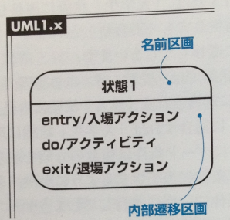
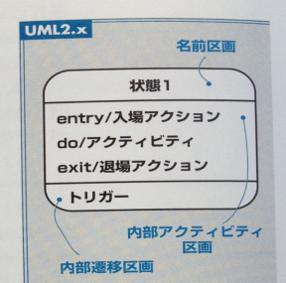
状態（～アドバンス）
区画を持った状態

Slide 11
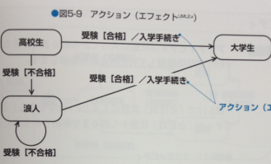
アクション
アクションは指定されたイベントが発生すると稼動する動作を指します。
イベント名［ガード条件］/アクション
受験 ［合格］ /入学手続き

Slide 12
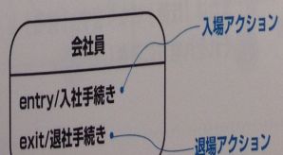
入場アクション、退場アクション
状態内にもアクションを記述することができます。下記の形式で、動作ラべルには対応する動作を起動するイベントを記述します
動作ラペル /動作
entry /入社手続き
動作ラべルには入場アクションを表すentryと、退場アクションを表すexitがあります。
entry 入場アクション
ある状態に入るときに実行される動作を示します。
exit 退場アクション
ある状態から出るときに実行される動作を示します

Slide 13
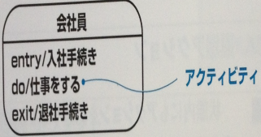
アクティビティ
アクティビティは状態に入ってから出るまで、または動作完了までの一定時間継続して行われる動作を示します。

Slide 14
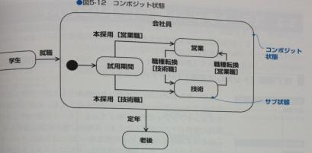
コンポジット状態
状態はその内部に状態（サブ状態と言います。）を持つことができます。このネスト（階層化）した状態を持っている状態をコンポジット状態と言います。
多数の状態を持つ複雑なステートチャート図の場合でも、コンポジット状態を利用するとより表現しやすくなる

Slide 15
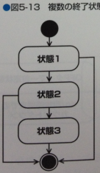
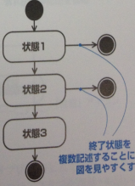
開始状態・終了状態
開始状態はステートチャート図の中で1つだけ、（コンポジット状態があればその入り口に1つ）記述します
終了状態については、必要があれば、複数記述してもかまいません

Slide 16
ステートチャート図～（アドバンス）
完了遷移とは 通常、ある状態においてイベントが発生すると別の状態に遷移が行われます。
しかし、イベントが発生しなくても、現在の状態のアクションやアクティビティが終了すると（ネスト状態の時はその状態内の遷移がすべて終了したとき）自動的に他の状態に遷移します。これを完了遷移と言います。

Slide 17
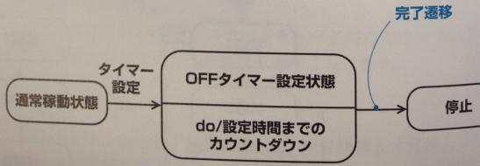
完了遷移
通常「稼動状態」から「タイマー設定」というイベントが発生すると

Slide 18
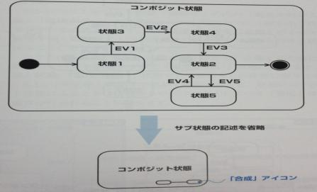
コンポジット状態（～アドバンス）
コンポジット状態を用いることにより、状態をネスト（階層化）して表現でき、図が分かりやすくなる
コンポジット状態内が非常に大きく、1枚の図として描ききれない時は、コンポジット状態の「合成」アイコンを表示してサブ状態の記述を省略することができます

Slide 19
コンポジット状態（～アドバンス）
｢合成｣アイコンを表示して、サブ状態の記述を省略したコンポジット状態への遷移を記述する場合には、スタブ化遷移’を用います
入場点は円で、退場点は×印がついた円で表記し、コンポジット状態の外枠の線上に配置します

Slide 20
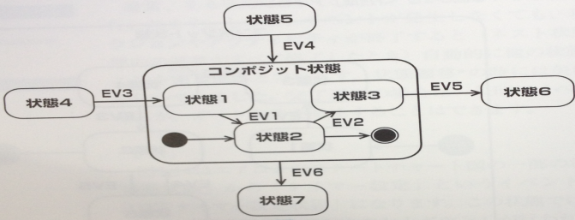
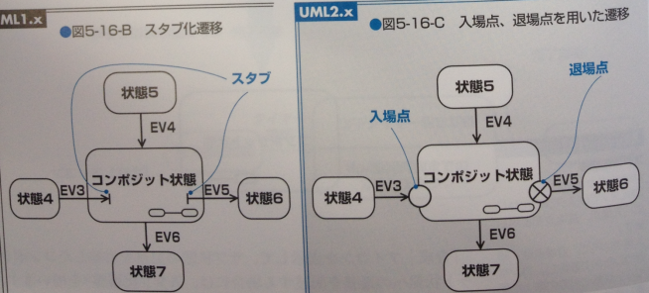
コンポジット状態（～アドバンス）

Slide 21
履歴
履歴は、コンポジット状態の内のあるサブ状態から、コンポジット状態の外のある状態に遷移したときに、遷移もとのサブ状態を記憶しているものを言います。
再度、コンポジット状態の外の状態からコンポジット状態の内に遷移するときには履歴で記憶していたもとのサブ状態に戻ります。
履歴は「Ｈ」を円で囲んで表記します

Slide 22
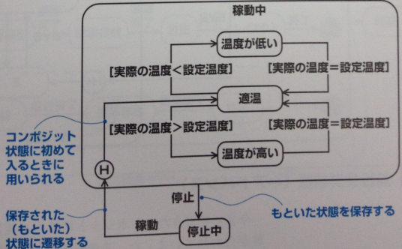
履歴

Slide 23
深い履歴
前頁の履歴は浅い履歴と呼ばれます。浅い履歴は、その履歴と同じレベルの状態を記憶するものです
浅い履歴以外には深い履歴がありまず深い履歴はヽその履歴と同じレベルおよびそのサブ状態も含めて記憶するものです。
深い履歴は「Ｈ＊」を円で囲んで表記します。

Slide 24
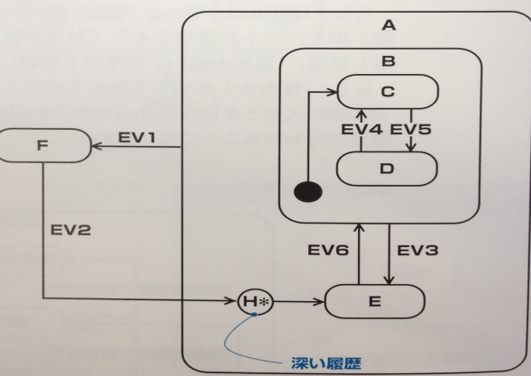
深い履歴

Slide 25
並行サブ状態（～アドバンス）
今まで見てきたコンポジット状態内の複数のサブ状態は. 順に遷移が行われていました。
ステートチャート図で対象としているオジェクトの現在の状態は、1度に1つの状態のみになります。これを並行サブ状態連続サブ状態と言います。
もし1つのコンポジット状態の中でヽ同時に複数のサブ状態が発生する場合は並行サブ状態で表現します
並行サブ状態は破線を用いて、それぞれサブ状態にコンポジット状態（直交状態）を区分します。

Slide 26
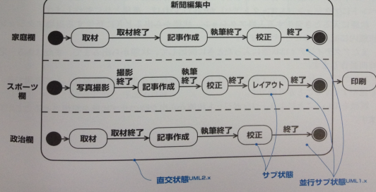
並行サブ状態（～アドバンス）

Slide 27
練習問題
問題１：下記ステートマシン図で、現在の状態は初期状態です。下のトリガーが順に発生したときに最後にはどの状態にあるでしょうか？選択しなさい。
1. EVlが起きた。
2. EV6が起きた
３．EV5が起きた。
４．EV4が起きた。
５．EV7が起きた。
６．EV8が起きた
① A ② B
③ C ④ D
⑤ E ⑥ F
⑦ H ⑧ 予測不可能

Slide 28
練習問題
問題２： 開始状態から状態「Ａ」を経由して最終的に現在の状態は、状態「B」になっていた。実行順序としてもっとも適切なものを選択しなさい。
① 開始→fool→foo2→foo3→foo4→Gl
② 開始→fool→foo2→foo4→Gl→foo3
③ 開始→foo4→Gl→fool→foo2→foo3
④ 開始→foo4→fool→foo2→foo3→G
①
③
⑤
⑦
②④⑥⑧
Ｂ
Ｄ
Ｆ
予測不可能
Ａ
Ｃ
Ｅ
Ｈ

Slide 29
練習問題
問題３： 終了状態アイコンを選択しなさい
① ◇ ②
③ ● ④
⑤
●
end

Slide 30
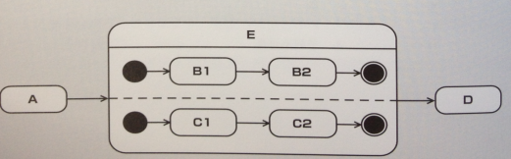
練習問題
問題４：以下の図についての説明で適切なものを選択しなさい。
① 状態「A」は、状態「B１」か「Cl」のどちらかの状態に遷移する。
② 状態「D」は、状態「B2」「C2」のいずれの状態から遷移してくるかわからい。
③ 状態「A」は、状態「B１」「B2」「Cl」「C2」をサブ状態として持っている。
④ 状態「A」は、状態「D」の間には、2つの状態が並行して存在する。
⑤ 状態「A」は、状態「D」の問には、4つの状態力泣行して存在する。

Slide 31
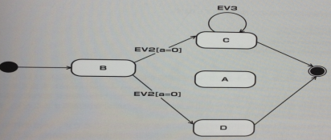
練習問題
問題５：図が不完全である。この図について考察できることを選択しなさい。
① 状態｢Ｂ｣にあるとき、｢EV2｣力溌生しても、ガード条件が同じなので状態｢Ｃ｣へ遷移するのか、 状態｢Ｄ｣へ遷移するのか判断できない。排他的なガード条件が必要である。
② 状態[Ａ]へはどこからも遷移できないので意味がない。
③ 状態｢Ｃ｣へ自己遷移する遷移は意味がない。
④ ①と②
⑤ ①と②と③

